Slide 1
KAJIAN PERBANDINGAN SARI DAUN JAMBU BIJI DENGAN SARI SALAK BONGKOK DAN PENAMBAHAN MADU PADA PRODUK MINUMAN FUNGSIONAL
Di Susun Oleh :
Sri Retna Utami
123020055
Pembimbing Pendamping,
(Ir. Neneng Suliasih, MP)
Pembimbing Utama,
(Dr. Ir. Yusep Ikrawan, M.ENG)
Penguji,
(Ira Endah Rohima, ST, M.Si)

Slide 2
Latar Belakang
Daun Jambu Biji
Salak Bongkok
Madu
Minuman Fungsional
Untuk dapat dikategorikan minuman fungsional, maka haruslah bisa dikonsumsi layaknya minuman dengan karakteristik sensori seperti warna aroma yang dapat diterima konsumen serta memberikan
kontradiksi
maupun efek
terhadap metabolisme zat gizi.

Slide 3
Identifikasi Masalah
Bagaimana pengaruh perbandingan sari daun jambu biji dengan sari salak bongkok terhadap minuman fungsional.
2. Bagaimana pengaruh konsentrasi madu terhadap minuman fungsional.
3. Bagaimana interaksi antara perbandingan sari daun jambu biji dengan sari salak bongkok dan konsentrasi madu terhadap karakteristik minuman fungsional

Slide 4
Maksud & Tujuan
Maksud
Maksud dari penelitian adalah untuk menentukan perbandingan atau formulasi minuman fungsional yang tepat dengan cara mengoptimalkan pengggunaan bahan baku daun jambu, salak serta madu.
Tujuan
Tujuan dari penelitian ini adalah untuk menghasilkan minuman fungsional yang memiliki khasiat bagi kesehatan, untuk mengetahui bagaimana pengaruh jumlah sari daun jambu biji dengan sari salak bongkok dan penambahan sejumlah konsentrasi madu terhadap produk minuman fungsional.

Slide 5
Manfaat
Penelitian
Masyarakat
Industri
Ilmu
pengetahuan
Penulis

Slide 6
Manfaat Penelitian
Penelitian ini diharapkan dapat memberikan informasi kepada masyarakat mengenai diversifikasi jenis minuman fungsional yang berbasis daun jambu, buah salak, dan madu.
2. Penelitian ini diharapkan dapat memberikan informasi kepada industri-industri khususnya industri pangan mengenai cara untuk meningkatkan nilai ekonomis daun jambu, buah salak dan madu. Dan meningkatkan nilai ekonomis minuman fungsional.
3. Penelitian ini diharapkan memiliki manfaat untuk ilmu pengetahuan karena dapat memberikan informasi peningkatan food functional yang dapat memberikan dampak kesehatan bagi tubuh karena zat-zat yang terkandung didalamnya.
4. Penelitian ini diharapkan memberikan informasi tersendiri terhadap penulis mengenai pengaruh daun jambu, buah salak dan madu sebagai minuman fungsional. Serta memberikan informasi mengenai pengolahan yang baik dan benar.

Slide 7
Kerangka Pemikiran
Minuman fungsional harus memiliki karakteristik minuman yang memberikan kekhasan sensori, baik dari segi warna, cita rasa, mengandung zat gizi dan mempunyai fungsi fisiologis tertentu dalam tubuh. (Herold, 2007).
Menurut Elin, dkk., (2006), menunjukkan bahwa ekstrak daun jambu biji yang mempunyai potensi antioksidan terbaik adalah daun jambu biji berdaging buah putih yang mampu menghambat pertumbuhan Escherichia coli sebesar 30 mg/ml

Slide 8
Pada penelitian pembuatan minuman fungsional daun jambu biji dan buah jambu biji, perbandingan yang dilakukan adalah 1:2 dengan hasil mampu menghambat pertumbuhan bakteri Escherichia coli yang dilakukan penelitian langsung terhadap mencit. Selain itu bahan dipanaskan dengan suhu 100⁰C selama 10 menit menunjukan perbedaan warna pada minuman, mengurangi rasa asam atau sepat dari daun jambu (Elin., dkk, 2006).
Tradisi menggunakan alternative obat bagi masyarakat Indonesia sudah lama diterapkan di kehidupan sehari-hari, salah satu nya adalah dengan menggunakan daun jambu biji segar seberat 30g ditambah segenggam tepung beras dan air 1-2 gelas direbus, daun jambu biji sebanyak 1 genggam direbus bersama 1 jari kunyit dan ditambahkan air 1 liter (Umatus, 2012).
Salak mengandung tanin yang mengandung zat fenol yang larut dalam air. Tanin mempunyai kemampuan untuk mengkoagulasi protein pada membrane mukosa usus selain itu salak memiliki efek antibakteri terhadap pathogen usus . hal ini yang menyebabkan tannin membantu mengobati diare yang sudah dilakukan penelitian ke mencit (Anthony, 2011).

Slide 9
Menurut Ichda (2013) penambahan salak dalam minuman sari salak yang memiliki nilai tertinggi dalam pengujian hedonik adalah 1:2 antara buah salak dengan penambahan air.
Perbandingan antara ekstrak tribulus dengan ekstrak rosella pada minuman herbal didapatkan perbandingan terbaik adalaha 3:1 (Yogie, 2016).
Perbandingan terbaik pada minuman fugsional ekstrak kulit manggis dengan ekstrak rosella dan konsentrasi madu adalah 1:1 (Ani, 2014).
Menurut Ani (2014), pembuatan minuman fungsional ditambahkan madu bukan gula pasir, karena gula pasir kurang baik bagi para penderita diabetes selain itu madu memiliki rasa manis yang cukup serta dapat menambahkan nilai antioksidan dalam minuman fungsional tersebut.

Slide 10
Menurut Ani (2014), penambahan konsentrasi madu terbaik pada minuman fungsional ekstrak kulit manggis dengan ekstrak rosella dan konsentrasi madu adalah 5%.
Menurut Aji (2011), dalam penelitiannya menyebutkan bahwa penambahan madu 10% sebagai pemanis dalam pembuatan minuman buah naga merupakan yang paling baik. Penambahan madu pada minuman dapat meningkatkan vitaminC.
Menurut Yulia (2011), penambahan madu sebagai pemanis pada minuman kayu manis berkarnonasi sebesar 15%.

Slide 11
Hipotesis Penelitian
Diduga perbandingan sari daun jambu biji dengan sari salak bongkok berpengaruh terhadap minuman fungsional.
2. Diduga konsentrasi madu berpengaruh terhadap minuman fungsional.
3. Diduga interaksi antara perbandingan sari daun jambu biji dengan sari salak bongkok dan konsentrasi madu akan berpengaruh terhadap minuman fungsional.

Slide 12
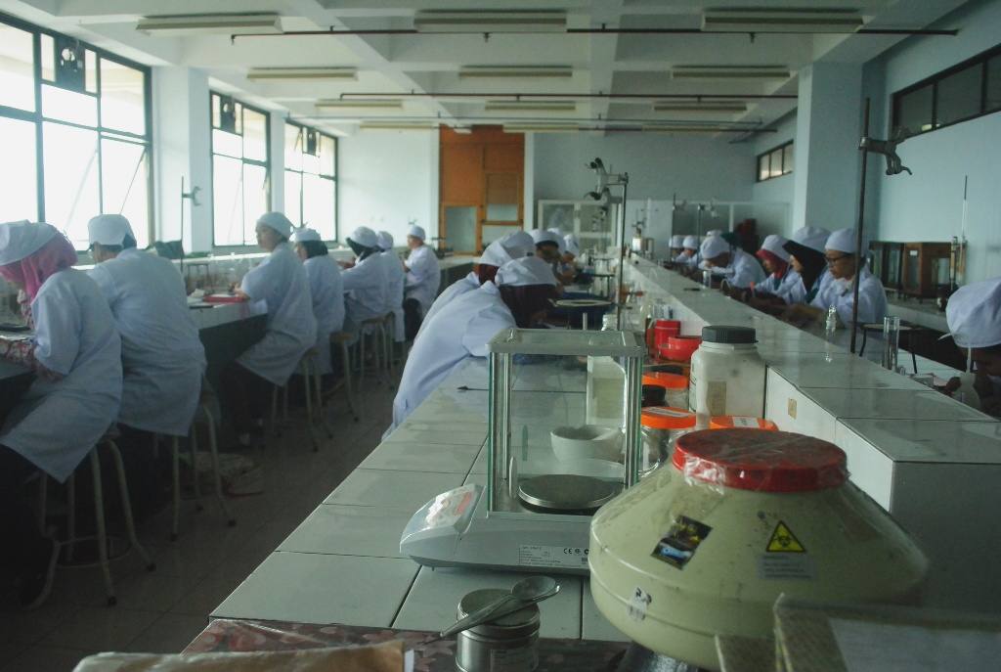
TEMPAT DAN WAKTU PENELITIAN
Tempat dilakukannya penelitian adalah di Laboratorium Teknologi Pangan, Universitas Pasundan Bandung yang bertempat di Jl.Dr.Setiabudhi No.193. Sedangkan untuk waktu penelitiannya di mulai pada bulan Oktober 2016.

Slide 13
Metodologi Penelitian
Bahan-bahan yang Digunakan :
Bahan yang digunakan dalam penelitian adalah Daun jambu biji berdaging putih segar petikan ke 2 yang didapat dari Banjaran Kabupaten Bandung, Salak bongkok matang yang didapat dari Desa Bongkok Kecamatan Conggeang Kabupaten Sumedang Jawa Barat, madu mentah dan air.
Bahan-bahan yang digunakan untuk analisis kimia yakni aquadest, I2, amilum,, DPPH (2,2-Dipenyl-1-picrylhydrazyl), NaCl, KMnO_{4,} kaolin.

Slide 14
Alat-alat yang Digunakan :
Alat-alat yang digunakan dalam penelitian diantaranya neraca digital, gelas kimia, pisau, kompor, panci, corong, kertas saring, blender, batang pengaduk.
Alat-alat yang digunakan dalam analisis diantaranya refraktometer, erlenmeyer, buret, pipet tetes, pipet volumetri, viskotemeter, spektrofotometer.

Slide 15
Rancangan Perlakuan Penelitian Pendahuluan
Penelitian pendahuluan merupakan penelitian yang bertujuan untuk menentukan perbandingan bahan dengan air yang akan digunakan dalam penelitian utama. Perbandingan antara bahan dengan air yang akan digunakan terdiri dari (1:1), (1:2) dan (1:3).
Setelah masing-masing mendapatkan sari selanjutnya dilakukan perbandingan antara sari daun jambu biji dengan sari salak bongkok yakni 1:1 dan penambahan madu sebesar 5%.
Pada penelitian pendahuluan ini akan dilakukan respon organoleptik menggunakan uji kesukaan terhadap rasa, warna, aroma.

Slide 16
Rancangan Percobaan Penelitian Utama
Faktor (A) perbandingan sari daun jambu biji dengan sari salak bongkok yang digunakan adalah :
a₁ = 1 : 1
a₂ = 1 : 2
a₃ = 1 : 3
Faktor (B) konsentrasi madu (b/v) yang digunakan adalah :
b₁ = 5 %
b₂ = 10%
b₃ = 15%

Slide 17
Rancangan Percobaan Penelitian Utama
Rancangan percobaan yang digunakan pada penelitian ini adalah pola faktorial 3x3 dalam rancangan acak kelompok (RAK) dan ulangan sebanyak 3 kalisehingga diperoleh 27 plot percobaan.Kombinasi perlakuan bisa dilihat pada tabel
Sari Daun Jambu Biji : Sari Salak Bongkok (A) | Konsentrasi Madu (B) | Ulangan
 |  | I | II | III
a₁ = 1 : 1 | 5% (b₁) | a₁b₁ | a₁b₁ | a₁b₁
 | 10% (b₂) | a₁b₂ | a₁b₂ | a₁b₂
 | 15% (b₃) | a₁b₃ | a₁b₃ | a₁b₃
a₂ = 1 : 2 | 5% (b₁) | a₂b₁ | a₂b₁ | a₂b₁
 | 10% (b₂) | a₂b₂ | a₂b₂ | a₂b₂
 | 15% (b₃) | a₂b₃ | a₂b₃ | a₂b₃
a₃ = 1 : 3 | 5% (b₁) | a₃b₁ | a₃b₁ | a₃b₁
 | 10% (b₂) | a₃b₂ | a₃b₂ | a₃b₂
 | 15% (b₃) | a₃b₃ | a₃b₃ | a₃b₃

Slide 18
Tata Letak RAK Dengan 3 Kali Ulangan
Kelompok Ulangan I
a₂b₁ | a₂b₂ | a₃b₁ | a₃b₂ | a₁b₁ | a₂b₃ | a₁b₃ | a₁b₂ | a₃b₃
Kelompok Ulangan II
a₁b₁ | a₂b₁ | a₂b₃ | a₃b₁ | a₃b₁ | a₁b₃ | a₃b₃ | a₃b₂ | a₁b₂
Kelompok Ulangan III
a₃b₂ | a₁b₂ | a₃b₁ | a₂b₂ | a₁b₁ | a₁b₃ | a₃b₃ | a₂b₁ | a₂b₃

Slide 19
Berdasarkan rancangan percobaan di atas dapat dibuat analisis variansi (ANAVA) untuk mendapatkan kesimpulan mengenai pengaruh perlakuan dengan menggunakan tabel ANAVA dibawah ini :
Rancangan Analisis Penelitian Utama
Sumber Keragaman | Derajat Bebas (db) | Jumlah Kuadrat (JK) | Kuadrat Tengah (KT) | F_{hitung} | F_{Tabel} 5%
Kelompok | r – 1 | JKK | -
Perlakuan | ab – 1 | JKP | -
Faktor A | a – 1 | JK (A) | KT (A) | KT (A) / KTG
Faktor B | b – 1 | JK (B) | KT (B) | KT (B) / KTG
Faktor AB | (a – 1) (b – 1) | JK (AB) | KT (AB) | KT (AB) / KTG
Galat | (r – 1) (ab – 1) | JKG | KTG
Total | rab – 1 | JKT | -

Slide 20
Hipotesis ditolak, jika F Hitung ≤ F tabel pada taraf 5% sehingga perbedaan perlakuan dikatakan tidak berbeda nyata.
2. Hipotesis diterima, jika F Hitung > F tabel pada taraf 5% sehingga perbedaan perlakuan dikatakan sangat berbeda nyata.
Jika terdapat pengaruh antara rata-rata dan masing-masing perlakuan (F hitung > F tabel) maka dilakukan uji Duncan untuk mengetahui perbedaan antar perlakuan (Gasperz, 1995).

Slide 21
Rancangan Respon Penelitian Utama
Respon kimia
Kadar tanin
Kadar vitamin C
Respon fisika
total padatan terlarut
Respon organoletik
Uji hedonik terhadap warna, rasa dan aroma.
Uji antioksidan
Sampel terpilih
Kriteria Skala Hedonik
Skala Hedonik | Skala Numerik
Sangat disukai Disukai Biasa Tidak disukai Sangat tidak disukai | 5 4 3 2 1

Slide 22
Diagram Alir
Penelitian Pendahuluan Pembuatan
SARI DAUN JAMBU BIJI

Slide 23
Diagram Alir
Penelitian Pendahuluan Pembuatan
SARI SALAK BONGKOK

Slide 24
Diagram Alir
Penelitian Pendahuluan Pembuatan
MINUMAN FUNGSIONAL

Slide 25
Diagram Alir
Penelitian Utama Pembuatan
SARI

Slide 26
Diagram Alir
Penelitian Utama Pembuatan
MINUMAN FUNGSIONAL

Slide 27
Hasil Penelitian Pendahuluan
Perbandingan salak bongkok dengan air / daun jambu biji dengan air | Warna | Rasa | Aroma
1:1 / 1:1 | 3.20 (a) | 3.13 (a) | 3.20 (a)
1:1 / 1:2 | 3.20 (a) | 3.40 (a) | 3.33 (a)
1:1 / 1:3 | 3.53 (a) | 3.53 (ab) | 3.47 (a)
1:2 / 1:1 | 3.33 (a) | 3.60 (ab) | 3.53 (a)
1:2 / 1:2 | 3.60 (a) | 3.60 (ab) | 3.47 (a)
1:2 / 1:3 | 4.00 (a) | 4.13 (b) | 3.87 (a)
1:3 / 1:1 | 3.60 (a) | 3.40 (a) | 3.67 (a)
1:3 / 1:2 | 3.53 (a) | 3.53 (ab) | 3.47 (a)
1:3 / 1:3 | 3.60 (a) | 3.40 (a) | 3.33 (a)

Slide 28
Penelitian Pendahuluan Terpilih
Daun Jambu Biji : Air
1:3
Madu Multiflora
Salak Bongkok: Air
1:2

Slide 29
TERIMAKASIH

